Slide 1

PHÒNG GIÁO DỤC VÀ ĐÀO TẠO QUẬN LONG BIÊN
Trường Tiểu học Phúc Lợi
KHOA HỌC 5
Sự biến đổi hoá học
Năm học 2022 - 2023

Slide 2




Khoa học

Slide 3
KHỞI ĐỘNG

Slide 4
1. Tìm hiểu về sự biến đổi hóa học:
* Các em hãy dự đoán:
Tình huống 1: Đốt một tờ giấy trên ngọn lửa thì tờ giấy sẽ bị biến đổi như thế nào?
Tình huống 2: Khi chưng đường trên ngọn lửa thì đường sẽ biến đổi như thế nào? Dự kiến kết quả xảy ra nếu ta đun tiếp?
Phiếu số 1
 | Giấy trước khi đốt | Giấy sau khi đốt
Màu sắc
Hình dạng
 | Đường trước khi đốt | Đường sau khi đốt
Màu sắc
Hình dạng
Mùi vị

Slide 5
1. Tìm hiểu về sự biến đổi hóa học:
* Thí nghiệm 1: Đốt 1 tờ giấy
Bước1: Cho tờ giấy vào khay châm lửa đốt.
Bước 2: Quan sát hiện tượng xảy ra.
Bước 3: Nhận xét sự biến đổi của tờ giấy dưới tác dụng của ngọn lửa.
* Thí nghiệm 2: Chưng đường trên ngọn lửa
Bước 1: Đốt đèn cháy, cho đường vào lon bơ chưng trên ngọn lửa.
Bước 2: Quan sát hiện tượng xảy ra.
Bước 3: - Nhận xét sự biến đổi màu của đường dưới tác dụng của nhiệt, để nguội nếm thử xem sau khi chuyển màu đường còn giữ được vị ngọt không.
- Dự kiến kết quả xảy ra nếu ta đun tiếp.

Slide 6
Phiếu số 2
Thí nghiệm | Mô tả hiện tượng | Giải thích hiện tượng
1, Đốt một tờ giấy
2, Chưng đường trên ngọn lửa

Slide 7
1. Tìm hiểu về sự biến đổi hóa học:
* Thí nghiệm 1: Đốt 1 tờ giấy
Bước1: Cho tờ giấy vào khay châm lửa đốt.
Bước 2: Quan sát hiện tượng xảy ra.
Bước 3: Nhận xét sự biến đổi của tờ giấy dưới tác dụng của ngọn lửa.
* Thí nghiệm 2: Chưng đường trên ngọn lửa
Bước 1: Đốt đèn cháy, cho đường vào lon bơ chưng trên ngọn lửa.
Bước 2: Quan sát hiện tượng xảy ra.
Bước 3: - Nhận xét sự biến đổi màu của đường dưới tác dụng của nhiệt, để nguội nếm thử xem sau khi chuyển màu đường còn giữ được vị ngọt không.
- Dự kiến kết quả xảy ra nếu ta đun tiếp.

Slide 8
Phiếu số 2
Thí nghiệm | Mô tả hiện tượng | Giải thích hiện tượng
1, Đốt một tờ giấy | Tờ giấy bị cháy thành than | Tờ giấy đã bị biến đổi thành 1 chất khác, không còn giữ được tính chất ban đầu.
2, Chưng đường trên ngọn lửa | - Đường từ màu trắng chuyển sang màu vàng rồi nâu thẫm, có vị đắng. Nếu tiếp tục đun nữa, nó sẽ cháy thành than. - Trong quá trình chưng đường có khói khét bốc lên | - Dưới tác dụng của nhiệt, đường đã không giữ được tính chất của nó nữa, nó đã bị biến đổi thành một chất khác.

Slide 9
1. Tìm hiểu về sự biến đổi hóa học:
Kết luận: Sự biến đổi từ chất này thành chất khác gọi là sự biến đổi hóa học.
2. Phân biệt sự biến đổi hóa học và sự biến đổi lí học:

Slide 10
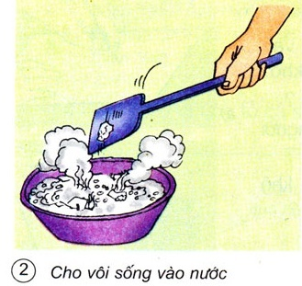
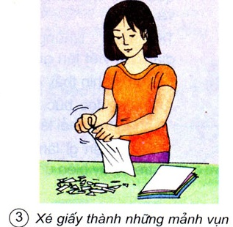
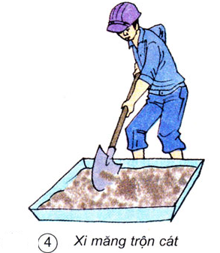
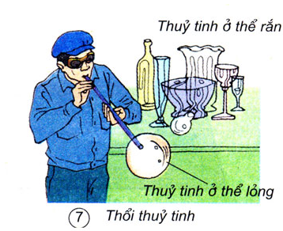
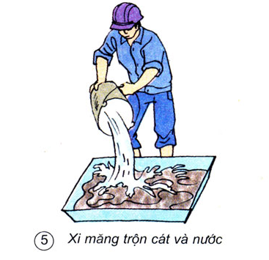
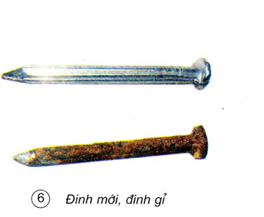
Trong các trường hợp dưới đây, trường hợp nào có sự biến đổi hóa học? Tại sao?

Slide 11
1. Tìm hiểu về sự biến đổi hóa học:
Sự biến đổi từ chất này thành chất khác gọi là sự biến đổi hóa học.
2. Phân biệt sự biến đổi hóa học và sự biến đổi lí học:
Các trường hợp có sự biến đổi hóa học:

Slide 12
Hình 2: Cho vôi sống vào nước có sự biến đổi hóa học.
Tỏa nhiệt
Tỏa nhiệt

Slide 13
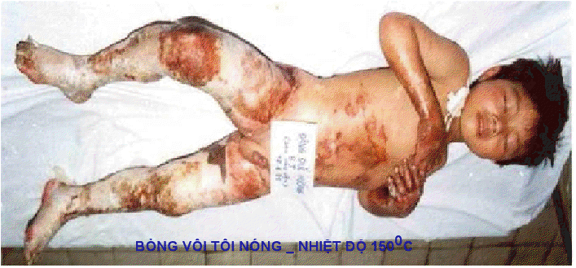

Slide 14
1. Tìm hiểu về sự biến đổi hóa học:
Sự biến đổi từ chất này thành chất khác gọi là sự biến đổi hóa học.
2. Phân biệt sự biến đổi hóa học và sự biến đổi lí học:
Các trường hợp có sự biến đổi hóa học:

Slide 15
1. Tìm hiểu về sự biến đổi hóa học:
Sự biến đổi từ chất này thành chất khác gọi là sự biến đổi hóa học.
2. Phân biệt sự biến đổi hóa học và sự biến đổi lí học:
Các trường hợp có sự biến đổi hóa học:

Slide 16
1. Tìm hiểu về sự biến đổi hóa học:
Sự biến đổi từ chất này thành chất khác gọi là sự biến đổi hóa học.
2. Phân biệt sự biến đổi hóa học và sự biến đổi lí học:

Slide 17
Hình 3: Xé giấy thành những mảnh vụn vẫn là giấy. Chỉ khác hình dạng.

Slide 18
1. Tìm hiểu về sự biến đổi hóa học:
Sự biến đổi từ chất này thành chất khác gọi là sự biến đổi hóa học.
2. Phân biệt sự biến đổi hóa học và sự biến đổi lí học:

Slide 19
Hình 4: Xi măng trộn cát thì tính chất của cát và xi măng vẫn giữ nguyên, không thay đổi.

Slide 20
1. Tìm hiểu về sự biến đổi hóa học:
Sự biến đổi từ chất này thành chất khác gọi là sự biến đổi hóa học.
2. Phân biệt sự biến đổi hóa học và sự biến đổi lí học:

Slide 21
Hình 7: Thổi thủy tinh. (Thủy tinh ở thể rắn hay thể lỏng, tính chất không thay đổi).

Slide 22
1. Tìm hiểu về sự biến đổi hóa học:
Sự biến đổi từ chất này thành chất khác gọi là sự biến đổi hóa học.
2. Phân biệt sự biến đổi hóa học và sự biến đổi lí học:
Các trường hợp có sự biến đổi lí học:
*Sự biến đổi lí học là các chất chỉ biến đổi hình dạng nhưng vẫn giữ tính chất ban đầu.

Slide 23
2, Phân biệt sự biến đổi hóa học và sự biến đổi lí học:
Sự biến đổi hóa học
* Sự biến đổi hóa học là sự biến đổi từ chất này sang chất khác
Sự biến đổi
lí học
*Sự biến đổi lí học là các chất chỉ biến đổi hình dạng nhưng vẫn giữ tính chất ban đầu.

Slide 24
1. Tìm hiểu về sự biến đổi hóa học:
Kết luận: Sự biến đổi từ chất này thành chất khác gọi là sự biến đổi hóa học.
2. Phân biệt sự biến đổi hóa học và sự biến đổi lí học:
Sự biến đổi hóa học
Sự biến đổi lý học
- Là sự biến đổi từ chất này sang chất khác.
- Các chất chỉ biến đổi hình dạng
- Không còn giữ được tính chất ban đầu của nó
- Vẫn giữ tính chất ban đầu

Slide 25
TRÒ CHƠI “AI NHANH AI ĐÚNG?”
1, Hiện tượng chất này bị biến đổi thành chất khác được gọi là gì ?
C.Cả A, B
đều đúng
A.Sự biến đổi
lí học
B.Sự biến đổi
hóa học

Slide 26
2, Sự biến đổi hóa học có thể xảy ra dưới tác dụng của:
C. Nhiệt độ và hơi nước
A. Nhiệt độ
B. Hơi nước

Slide 27
3, Nước ở thể lỏng chuyển thành nước đá ở thể rắn là sự biến đổi:
A. Hóa học
B. Lí học
C. Cả A,B
đều đúng

Slide 28
1. Tìm hiểu về sự biến đổi hóa học:
Sự biến đổi từ chất này thành chất khác gọi là sự biến đổi hóa học.
2. Phân biệt sự biến đổi hóa học và sự biến đổi lí học:
Sự biến đổi hóa học
Sự biến đổi lý học
- Là sự biến đổi từ chất này sang chất khác.
- Các chất chỉ biến đổi hình dạng
- Không còn giữ được tính chất ban đầu của nó
- Vẫn giữ tính chất ban đầu

Slide 29



